Slide 1
基于负载均衡的商城系统
导师：程伟老师
自动1403
谭友钢
06141087

Slide 2
概述：
1.背景简述
2.系统设计
3.总结与不足
4.致谢

Slide 3
简介
基于负载均衡的商城系统是针对网络购物的日常管理而设计，操作方便而且界面简洁。本系统基于SSM框架，使用Java语言，采用JSP技术，结合MySQL数据库来创建数据库和程序跟踪与管理信息。这个网上购物系统能帮助用户对前台网站进行日常管理和信息发布；并具有占用系统资源少、信息量大、站点维护方便、便于扩充和更新等优点，同时此系统可以克服传统销售中地域、广告宣传、人力资源不足等限制，能很好地适应网上销售需求。

Slide 4
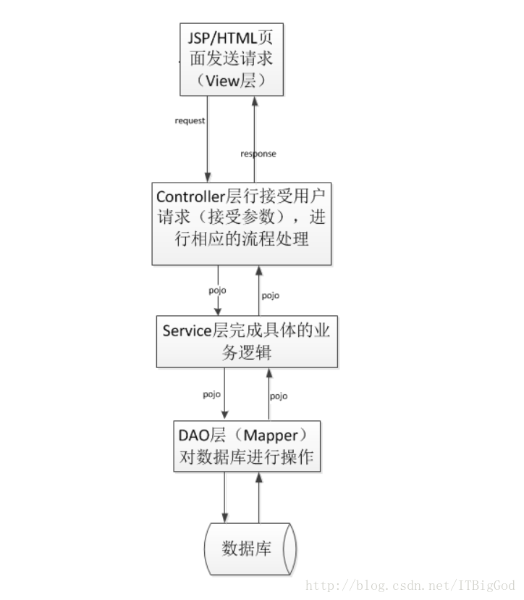
SSM框架流程图

Slide 5
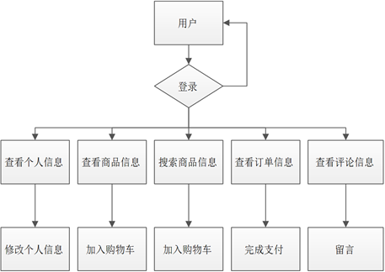
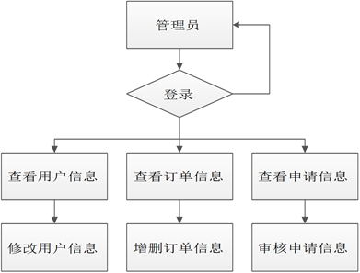
系统功能流程图

Slide 6
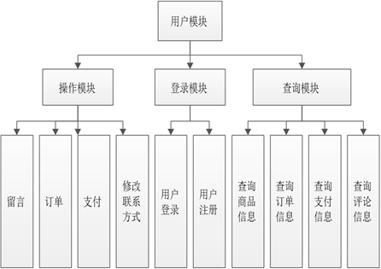
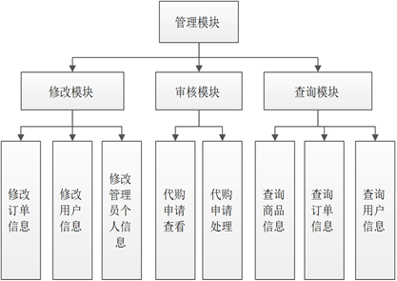
功能模块图

Slide 7
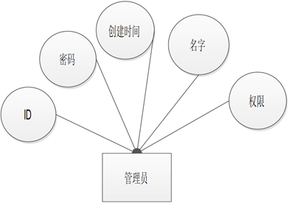
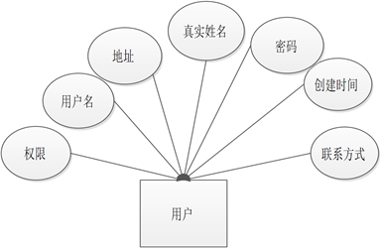
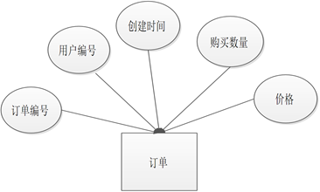
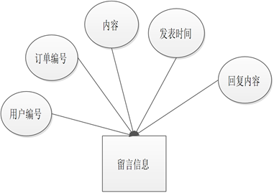
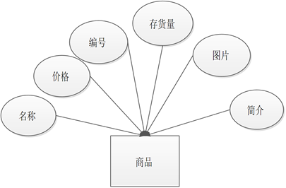
系统实体图

Slide 8
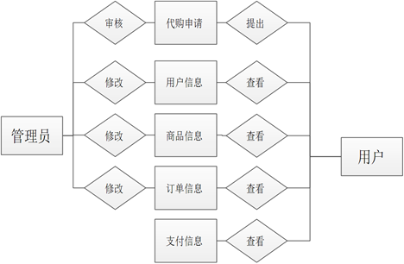
前后端关联图

Slide 9

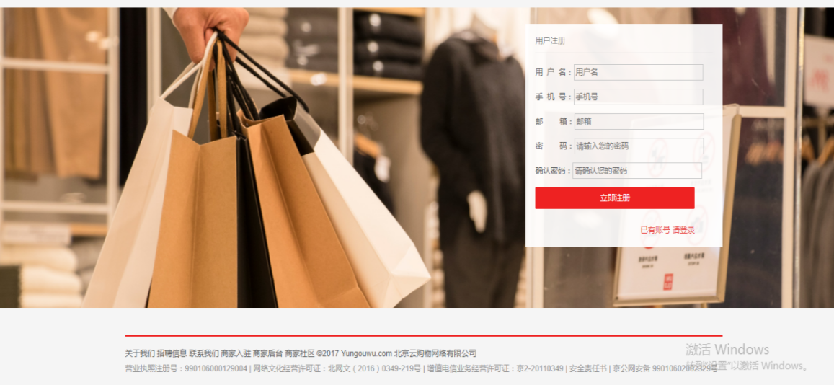
商城页面展示
首页
注册页面

Slide 10
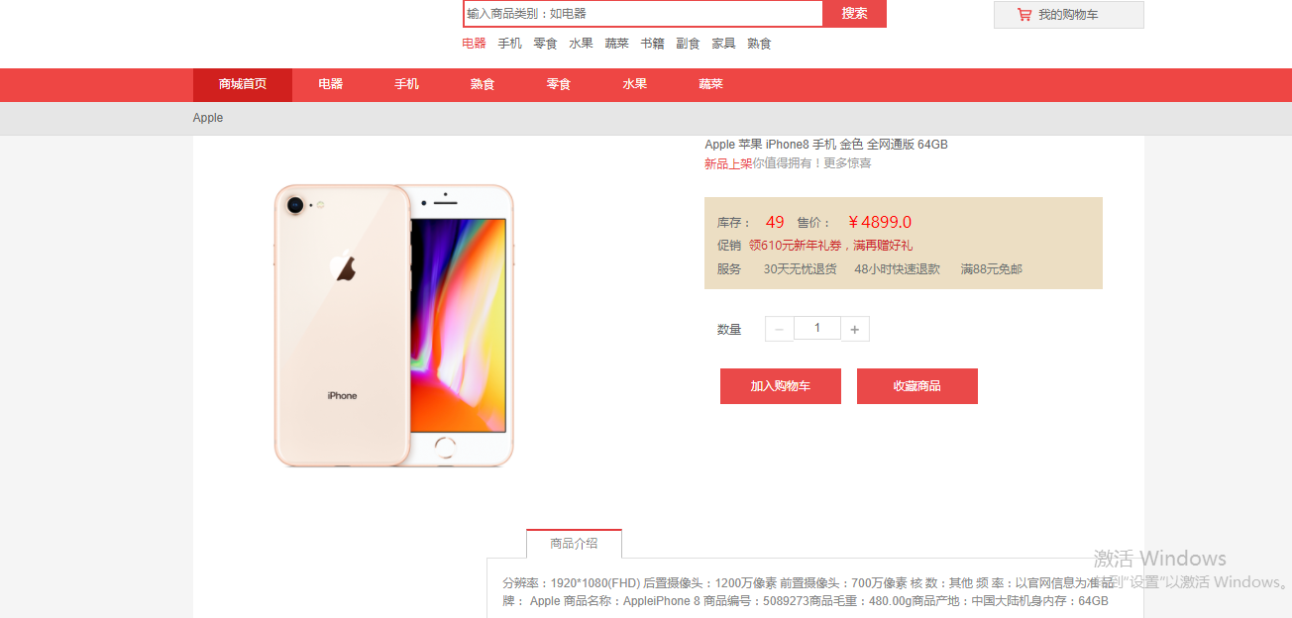
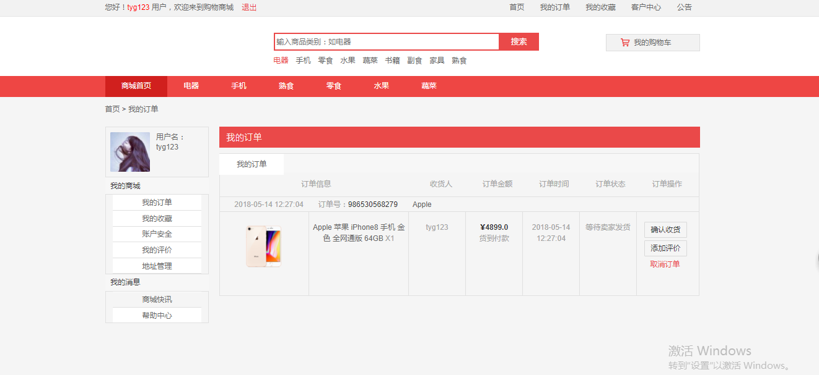
商城页面展示
商品详情页
订单详情页

Slide 11
总结与不足
这次我的毕业设计基本实现了我想要的功能，但与此同时也由几点不足之处：
1.在支付功能处没有实现支付宝对接支付功能。
2.系统并发量不足。

Slide 12
感谢程伟老师、李朕老师以及参与毕业答辩的所有老师。
2018年6月9日

